Slide 1
요구사항 분석 및 확인

Slide 2
프로젝트 Work flow
요구분석
프로젝트 스케줄표
작업환경 분석
리소스 체계화
아이이디스케치
프로토타이핑(가능여부판단)
디자인 제작
디자인 구성요소 제작
스토리보드 작성
스타일가이드 작성
프로토타이핑(가능여부판단)
HTML화면 구현
반응형 & 크로스브라우저
기능 구현
테스트
프로젝트 완료

Slide 3
UI/UX란?
UI(User Interface)
UI는 인터페이스 즉, 정보보기나 사용자가 앱을 사용할 때 마주하는 화면의 디자인, 레이아웃, 기술적인 부분 등 사람과 접하는 면을 설계하는 것을 의미합니다. 누구에게나 편리하고 아름답고 유용한 소프트웨어, 즉 보편성을 지향합니다.
과학적 엄밀성을 위하여 정량조사를 중시하고 보편적 인간을 모델로 "분석" 합니다.
UX (User Experience)
UX(사용자 경험)는 소프트웨어를 사용하는 사용자의 경험 즉, "느낌", "태도", "행동"을 의미고 기능의 제거나 제약에 따른 개성있는 소프트웨어를 만들기 위해 특정한 사람만 만족시키는 주관성을 지향합니다.
개별정황의 차이가 잘 드러나는 정성조사를 중시하고 특정 사용자를 모델로 하여 사용자의 상황과 목표에 총체적으로 공감하며 설계하고 그것을 제품의 모든 인터페이스에 일관되게 구현하면 자연스럽게 소프트웨어/제품에는 특유의 개성이 생깁니다. (사용자 경험설계를 위해서는 "정황과 목표이해"를 바탕으로 총체적 인간에 대한 공감이 필수입니다.)

Slide 4
요구사항 명세서 (Requirements Specification)
서비스를 구현하기 위해 다양한 요구사항이 거론되는데, 이를 명확하게 정리해야 할 필요가 있습니다. 요구사항 명세서는 요구사항을 분석하여 명확하고 완전하게 기록하는 것을 말합니다. 소프트웨어 시스템이 수행해야 할 모든 기능과 구현상의 제약 조건에 대해 개발자와 관련자(클라이언트, 기획자, 경영진 등)가 합의한 스펙에 대한 사항을 명세합니다.
요구사항 명세서(SRS, Software Requirements Specification)은 요구사항 정의서, 요구사항 기술서도 같은 의미로 봐도 무방합니다. 주로 외주 형태에서 작성되는 문서였으나, 스타트업에서도 내부 의견을 정리하기 위해 작성하는 것이 좋습니다.

Slide 5
왜 작성할까요?
작성된 요구사항 명세서를 토대로 회의가 진행됩니다. 실제 필요한 기능인지, 개발 이슈는 없는지, 이번 단계(버전)에서 개발하는 것이 좋은 것인지에 대해 검토합니다. 피드백된 내용 또한 업데이트하여 관리합니다.
프로젝트 전체 규모를 파악
구현 가능 여부에 대한 논의
커뮤니케이션 비용 절약
프로젝트 일정 계획 수립

Slide 6
유형별 요구사항 매칭표
요구사항분류 |  | 소프트웨어사업유형
 |  | 신규개발 재개발 | 유지관리 | 컨설팅 | 공사
기 능 | ①기능요구사항 | ●
비 기 능 | ②성능요구사항 | ● |  |  | ◐
 | ③시스템장비구성요구사항 | ● |  |  | ●
 | ④인터페이스요구사항 | ●
 | ⑤데이터요구사항 | ●
 | ⑥테스트요구사항 | ●
 | ⑦보안요구사항 | ● | ● |  | ●
 | ⑧품질요구사항 | ● | ● |  | ●
 | ⑨제약사항 | ● | ● | ● | ●
 | ⑩프로젝트관리요구사항 | ● | ● | ● | ●
 | ⑪프로젝트지원요구사항 | ● | ● | ● | ●
기 타 | ⑫유지관리수행 |  | ●
 | ⑬유지관리인력 |  | ◐
 | ⑭컨설팅요구사항 |  |  | ●
 | ⑮공사요구사항 |  |  |  | ●

Slide 7
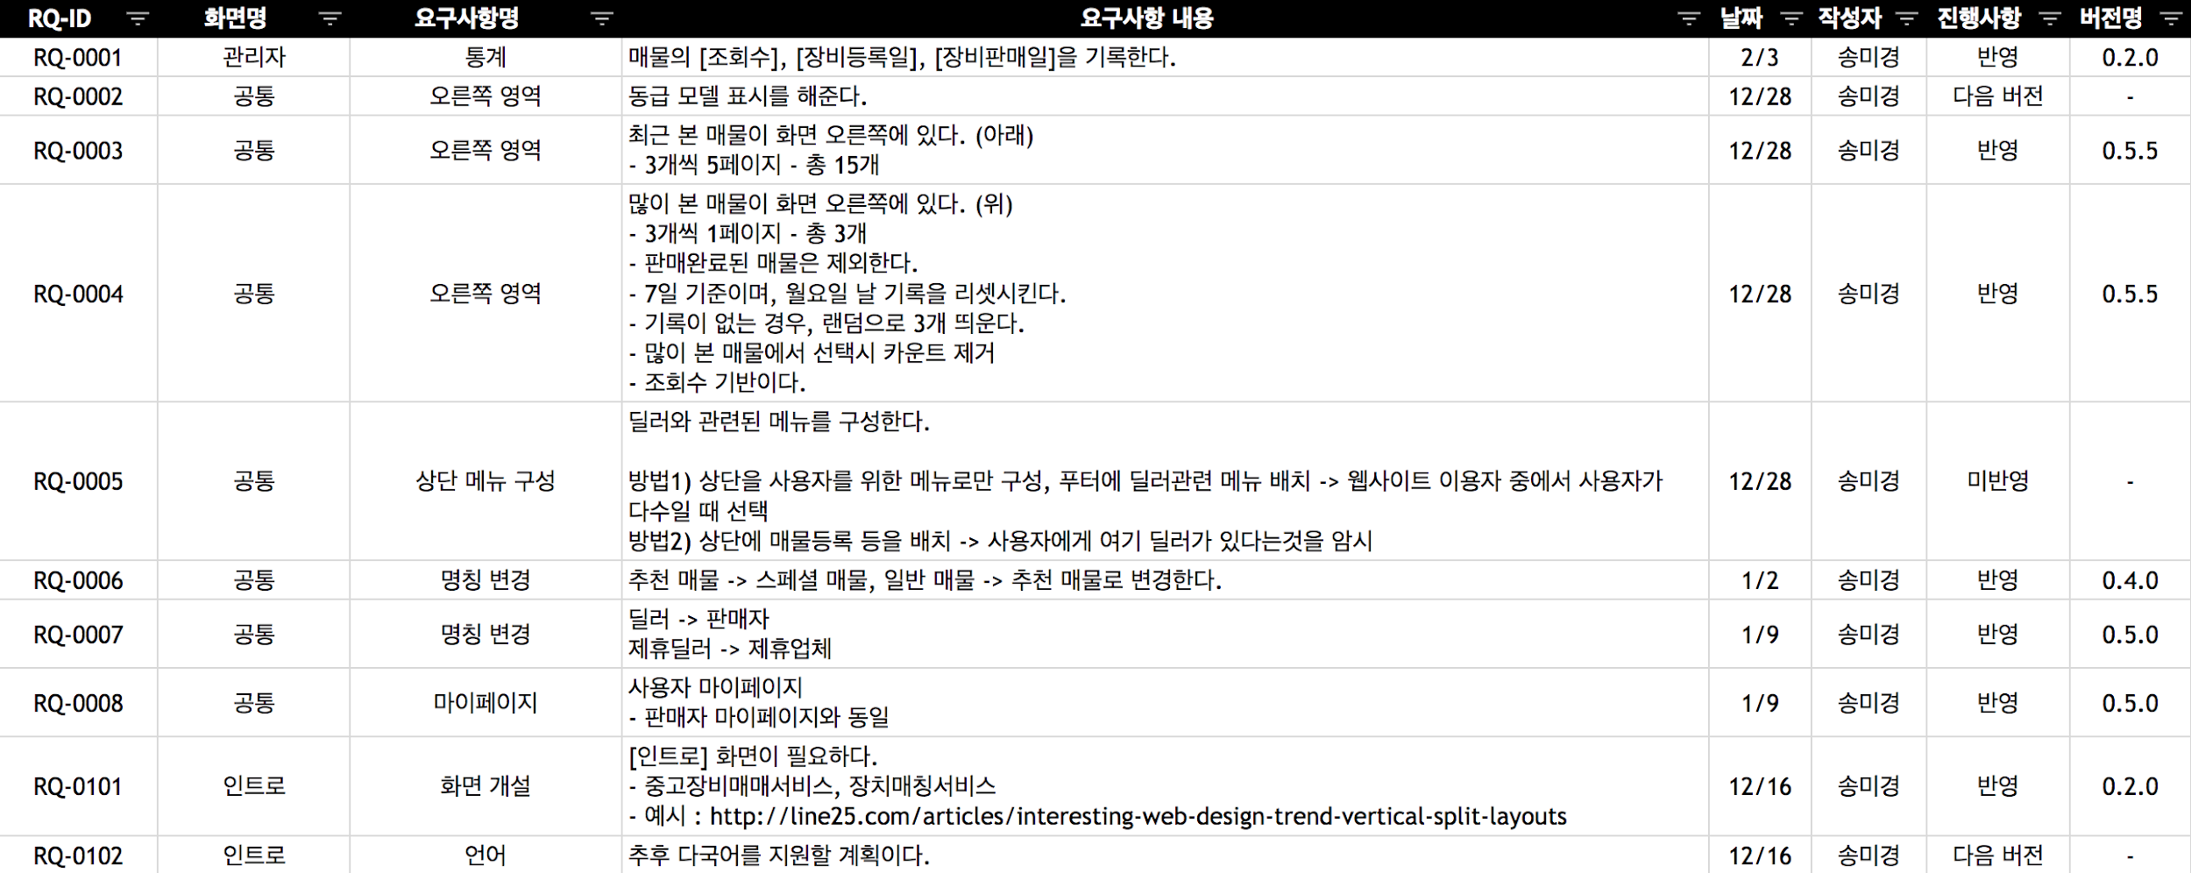
2. 무엇을 기재해야 할까요?
요구사항 명세서는 공식적으로 사용하는 양식은 없지만, 필수로 기재 해야 하는 항목은 대게 유사합니다.

Slide 8
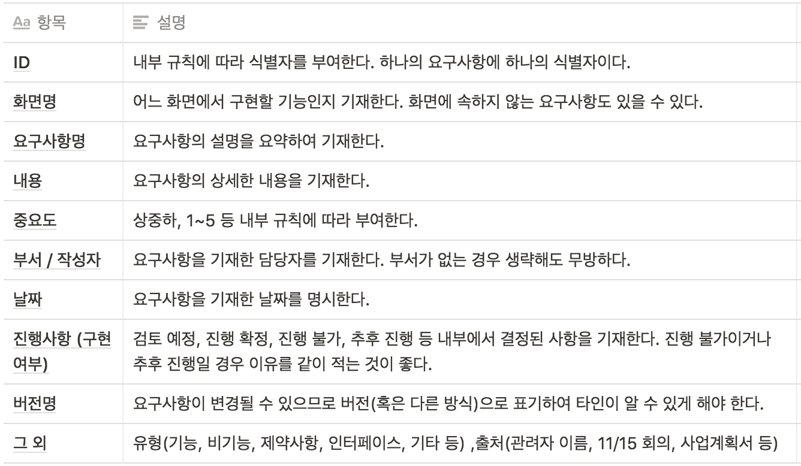
2. 무엇을 기재해야 할까요?

Slide 9
4. 프로젝트 주제 선정
주제 선정(브레인스토밍)
메뉴선정 (마인드맵핑법)
화면 아이디어스케치 및 차별화 전략 수립
기능선정 및 기능사항정의
벤치마킹 및 리소스 준비

Slide 10
요구사항별 명세
1(장비), 2(기능), 4(인터페이스), 7(품질), 8(제약)

Slide 11
01
시스템 장비 구성 요구사항
(Equipment Composition Requirement)
목표사업수행을 위해 필요한 하드웨어, 소프트웨어, 네트워크 등의 도입 장비 내역 등
시스템 장비 구성에 대한 요구사항을 기술함
ex)
요구사항 ID | 요구사항 이름 | 요구사항 내용
ECR-001 | 관제장비 도입 | 1) 관제장비 구성 - 본 사업의 효율적인 관리 및 관제(24시간 모니터링)를 위해 관리 장비 마련 - 본 장비는 PC 또는 워크스테이션 급으로 마련하며 SW Visualization 도구 설치 및 개발서버/운영서버 연결 환경 구성 - 관제용 장비는 본 사업의 효율적인 관리를 지원하는 시스템으로 납품 대상은 아님

Slide 12
02
시스템 기능 요구사항
(SFR-System Function Requirement)
목표 시스템(사업)이 반드시 수행야 하거나 목표시스템을 이용하여 사용자가 반드시 수행할 수 있어야하는 기능(동작)에 대하여 기술함
ex)
요구사항 ID | 기능(Level 1) | 기능 (Level 2) | 정의 | 기능상세
FUR-001 | Portal (연계 대상 시스템) | 자산 등록 | 연계 대상 시스템(저작권등록시스템, www.cros.or.kr) 내부에 SW 국가 R&D 성과 정보 등록 기능 구현 | 1) 연계 대상 시스템 내부에 아래의 SW 국가 R&D 성과 정보를 입력받아 등록하는 기능 구현 - 자산기본정보 - 자산상세정보 - 자산소유회사정보 - 자산특허정보 - 자산인증정보 등

Slide 13
03
성능 요구사항
(PER-Performance Requirement)
목표 시스템의 처리속도 및 시간, 처리량, 동적․정적용량, 가용성 등 성능에 대한 요구사항을 기술함
ex)
요구사항 ID | 요구사항 이름 | 요구사항 내용
PER-001 | 질의응답 시간 | - 모든 질의는 사용자가 요청을 하는 시간으로부터 3,000ms(3초) 내에 그 결과를 보여줘야 함 - Think Time 60초(업무처리 시스템)에서 평균응답속도 3초 이내 - 이 요구사항은 메일 시스템 등 연계대상 시스템의 접속/처리 지연이 발생하는 경우는 적용되지 않음

Slide 14
04
인터페이스 요구사항
(UIR-User I/F Requirement)
시스템 인터페이스와 사용자 인터페이스에 대한 요구사항을 기술한 것으로 타 소프트웨어, 하드웨어 및 통신 인터페이스, 타 시스템들과의 정보교환에 이용되는 프로토콜과의 연계도 포함하여 기술함
ex)
요구사항 ID | 요구사항 이름 | 요구사항 내용
UIR-001 | 커스터마이징 용이성 | - 향후 변동에 대한 대응을 위해 관리자가 기능을 커스터마이징할 경우, 확장 및 변경이 용이하게 설계되도록 함 (ex. 입력, 출력 데이터의 변동 가능성, 화면의 추가 및 변동 가능성)
UIR-002 | 웹접근성 | - 웹사이트의 속도와 성능을 고려한 프로그램과 디자인을 적용함 - 웹접근성 관련 표준 준수
UIR-003 | 웹페이지 디자인 재설계 | - 기능 개선 및 추가에 따른 메뉴구조 개편에 따른 화면 재구성 및 디자인 재작업 수행

Slide 15
05
데이터 요구사항
(DAR-Data Requirement)
목표 시스템의 서비스에 필요한 초기자료 구축 및 데이터 변환을 위한 대상, 방법, 보안이
필요한 데이터 등 데이터를 구축하기 위해 필요한 요구사항을 기술함
ex)
요구사항 ID | 요구사항 이름 | 요구사항 내용
DAR-001 | DB 구축 | - DB 구조는 향후 업무 변동에 따른 확장성을 충분히 고려해야 함
DAR-002 | DB 통합 | - 연계대상 시스템(국가과학기술지식정보서비스, 저작권등록시스템)과의 데이터 연계를 고려하여 테이블 재설계 및 통합 추진

Slide 16
06
보안 요구사항
(SER-Security Requirement)
정보 자산의 기밀성과 무결성을 확보하기 위해 목표 시스템의 데이터 및 기능, 운영 접근을 통제하기 위한 요구사항을 기술함
ex)
요구사항 ID | 요구사항 이름 | 요구사항 내용
SER-001 | 보안 지침 준수 | - 관리자 전용페이지 및 회원분류별 접근경로(URL)를 구분하여 구축해야 함 - 관리자 전용페이지는 일반회원의 접근을 엄격히 제한할 수 있도록 보안대책을 제시해야 함 - 발주사에서 제시하는 보안 지침 수행 ∙ 소프트웨어 개발 보안 가이드 ∙ 소프트웨어 보안약점 진단 가이드 ∙ 시큐어 코딩 가이드 ∙ 어플리케이션 보안 가이드

Slide 17
07
품질 요구사항
(Quality Requirement)
목표 사업의 원활한 수행 및 운영을 위해 관리가 필요한 품질 항목, 품질 평가 대상 및
목표에 대한 요구사항을 기술함(기능성, 신뢰성, 사용성, 효율성, 유지관리성, 이식성,보안성으로 구분하여 기술함)
ex)
요구사항 ID | 요구사항 이름 | 요구사항 내용
QAR-001 | 기능 구현 정확성 | - 시스템은 제공되기로 한 요구사항을 모두 제공하며, 초기 협의한 요구사항에서 변경관리 절차를 통해 승인을 획득한 요구사항을 최종 baseline으로 간주함 - 제공되기로 한 요구사항을 제공하는지 여부는 각 기능 요구사항의 검증(테스트) 활동을 통해 예상된 결과가 도출되었을 경우 요구사항을 제공한 것으로 평가함 - 기능 구현 정확성은 사용자가 직접 테스트 수행 기간에 테스트를 수행함으로써 평가함

Slide 18
08
제약사항
(COR-Constraint Requirement)
목표시스템 설계, 구축, 운영과 관련하여 사전에 파악된 기술·표준·업무·법제도 등 제약조건 등을 파악하여 기술함
ex)
요구사항 ID | 요구사항 이름 | 요구사항 내용
COR-001 | 웹접근성 및 웹표준 준수 | - 웹접근성지침준수를 위한 자동평가(KADO-WHA) 및 수동평가(전문가 의뢰)를 실시하고 그 결과를 제출하여야 함 - 웹사이트 구축에 있어 최신 웹브라우저(Firefox, Opera, Safari, Chrome 등이며 Internet Explorer는 8이상)로 서비스 이용에 문제가 없도록 구축해야 함 - 제안업체는 웹사이트 구축 시 CSS(Cascading Style Sheet)를 적용하여 표현(Presentation)과 구조(Structure)를 분리하여 개발하여야 함 - 회원간 정보공유 및 질의응답을 위한 텍스트, 이미지 등 게시물등록 시 웹접근성 준수여부 검증방안을 마련하여 개발하여야 함

Slide 19
09
프로젝트 관리 요구사항
(PMR-Project Management Requirement)
프로젝트의 원활한 수행을 위한 관리 방법 및 추진 단계별 수행방안에 대한 요구사항을 기술함
ex)
요구사항 ID | 분류 | 요구사항 이름 | 요구사항 내용
PMR-001 | 사업관리 | 사업수행 일반 | - 구매요구 기기 등의 설치과정에서 발생하는 제반 안전사고 책임 및 행정적, 기술적 제반비용과 문제처리는 주관사업자가 부담함 - 주관사업자는 구매요구 물품 납품 시 원소유자의 저작권을 침해하지 아니하는 제품을 납품하여야 하며 제반 SW, HW의 설치․운용․관리 등에 필요한 매뉴얼을 5부 이상 제출하여야 함 - 모든 SW는 최신판으로 제공해야 하고 한글 매뉴얼을 납품하여야 함

Slide 20
10
프로젝트 지원 요구사항
(PSR-Project Support Requirement)
프로젝트의 원활한 수행을 위해 필요한 지원사항 및 방안에 대한 요구 사항을 기술함
시스템/서비스 안정화 및 운영, 교육훈련 및 기술지원, 하자보수 또는 유지관리 요구사항 등을 기술함
ex)
요구사항 ID | 요구사항 이름 | 요구사항 내용
PSR-001 | 운영 일반 | - 기 구축한 SW자산뱅크 시스템의 안정적인 서비스를 제공을 위한 응용 시스템을 유지관리업무 담당 함 - 사업기간 내 발주사와 협의하여 개발사 주요 인력 1인 이상 SW공학센터에 상주하여 사업현황 협의, 통계보고 등 업무 지원해야 함 - 시스템의 프로그램 소스, 로그분석 수행, 정기적인 데이터 관리와 백업을 통해 데이터의 유지관리를 담당함

Slide 21
분석모델 확인

Slide 22
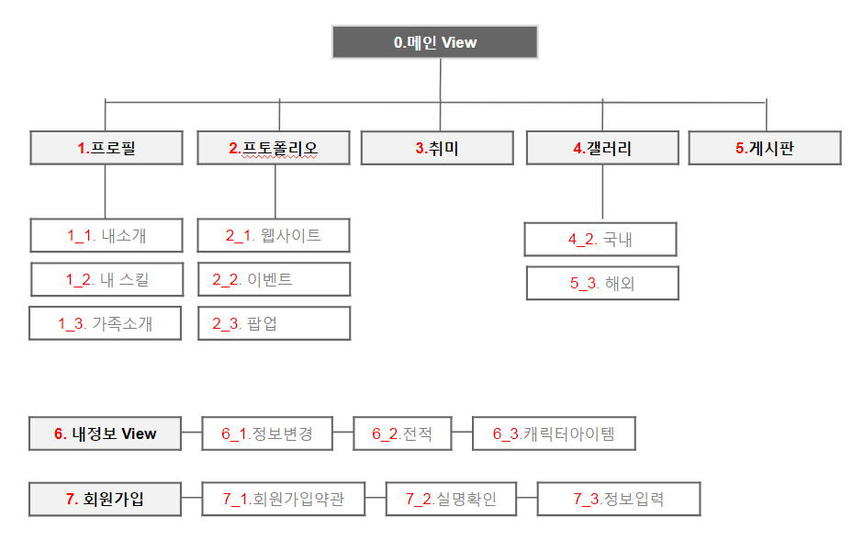
정보구조도

Slide 23
유스케이스 다이어그램
구현에 필요한 유스케이스를 모두 도출하시오.
유스케이스 명 | 상품구매
개요 | 로그인 후, 원하는 상품을 찾아 구매하기
관련 액터 | 회원
정상흐름 | 1. 로그인한다. 2. 원하는 상품을 찾는다 3. 상세 페이지에서 장바구니에 담는다 4. 장바구니로 이동 5. 구매버튼을 클릭하여 구매정보입력 페이지 이동 6. 결제 유형 체크 후 결재 7. 완료 8. 구매내역 또는 계속 쇼핑한다.
예외 흐름 | 비회원 신고센터 이용 회원가입 로그인
메인
로그인
상품리스트
상품상세
장바구니
구매정보입력
결재사 연동
완료

Slide 24
유스케이스 다이어그램
구현에 필요한 유스케이스를 모두 도출하시오.
유스케이스 명 | 상품구매
개요 | 로그인 후, 원하는 상품을 찾아 구매하기
관련 액터 | 회원
정상흐름 | 1. 로그인한다. 2. 원하는 상품을 찾는다 3. 상세 페이지에서 장바구니에 담는다 4. 장바구니로 이동 5. 구매버튼을 클릭하여 구매정보입력 페이지 이동 6. 결제 유형 체크 후 결재 7. 완료 8. 구매내역 또는 계속 쇼핑한다.
예외 흐름 | 비회원 신고센터 이용 회원가입 로그인
메인
로그인
상품리스트
상품상세
장바구니
구매정보입력
결재사 연동
완료

